Slide 1
神農街街區博物館
組員：江倇瑈、蔡雅琦
指導老師：蕭百芳老師

Slide 2
目錄
---緣起----
---美術設計---
---軟體使用---
---結尾展示---

Slide 3
緣起

Slide 4
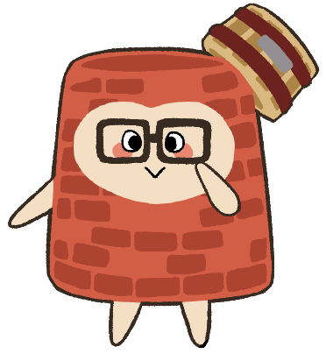
緣起
想透過桌遊的設計與製作，讓造訪民眾先經桌遊的引導，認識老街博物館。
採用大富翁桌遊的形式，將目前博物館的設施活動，以及特殊的文化資源等融入桌遊。

Slide 5
美術設計

Slide 6
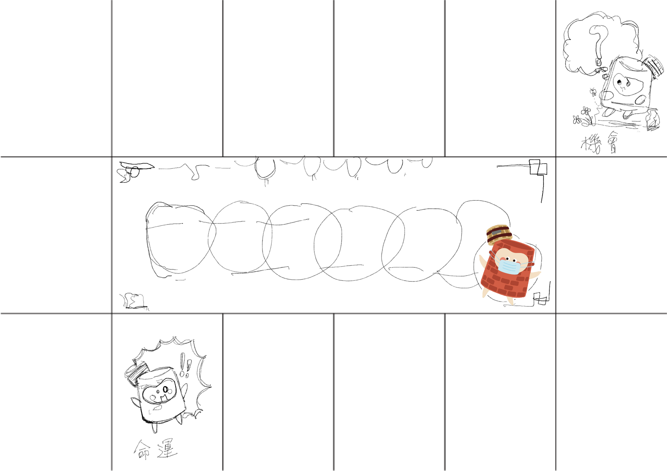
地圖
草稿

Slide 7
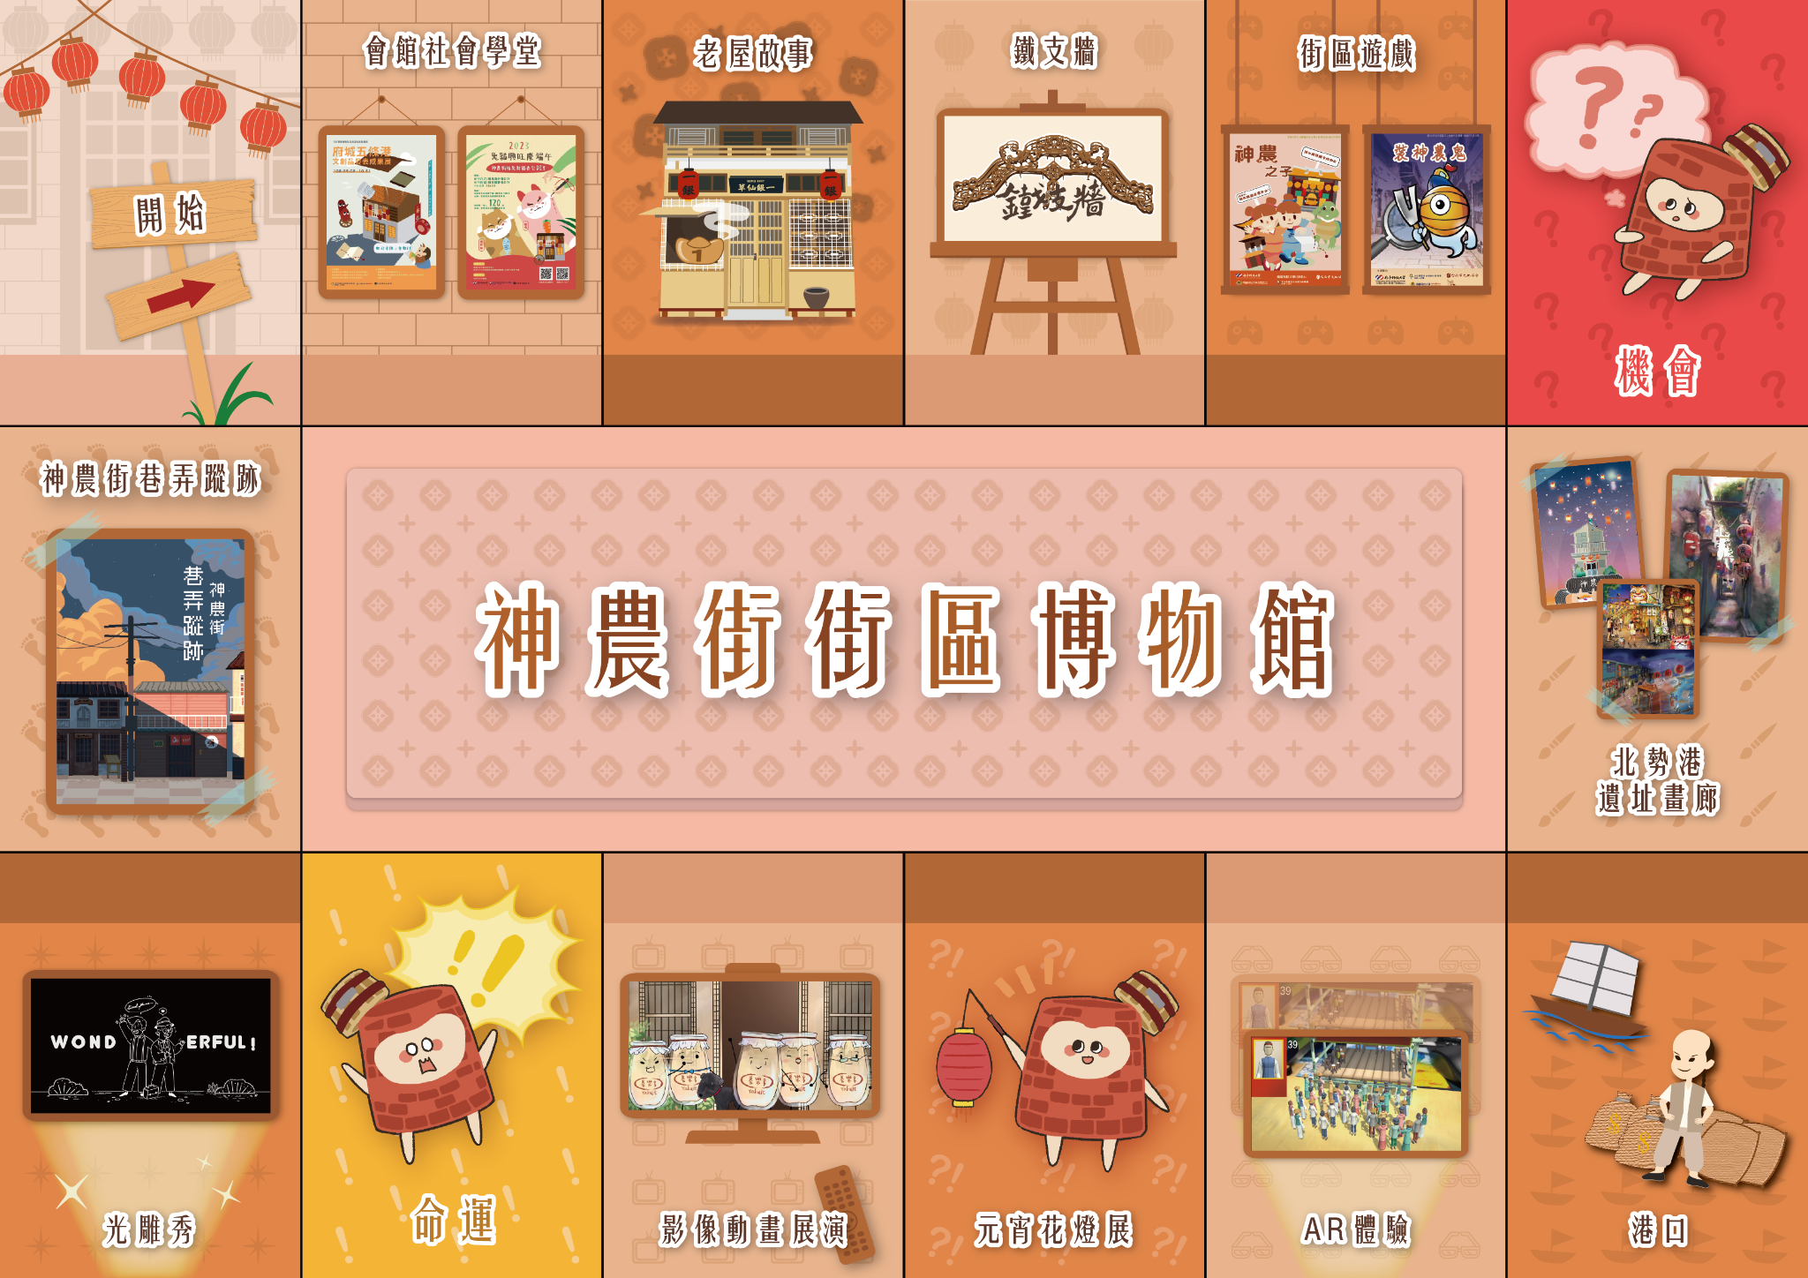
地圖
彩稿

Slide 8
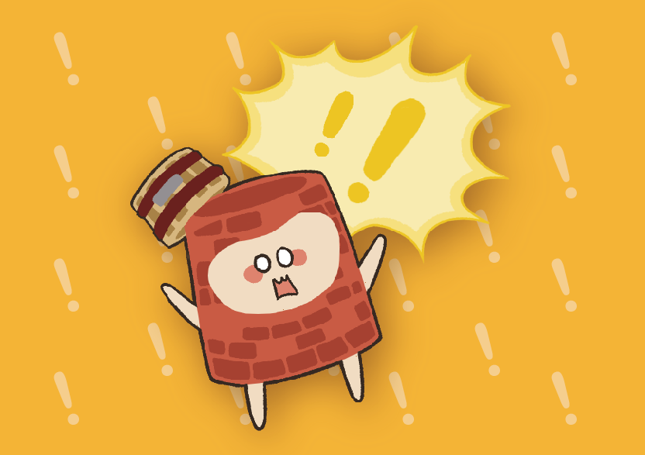
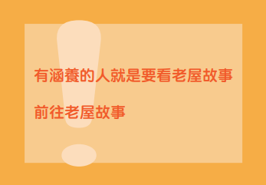
命運卡

Slide 9

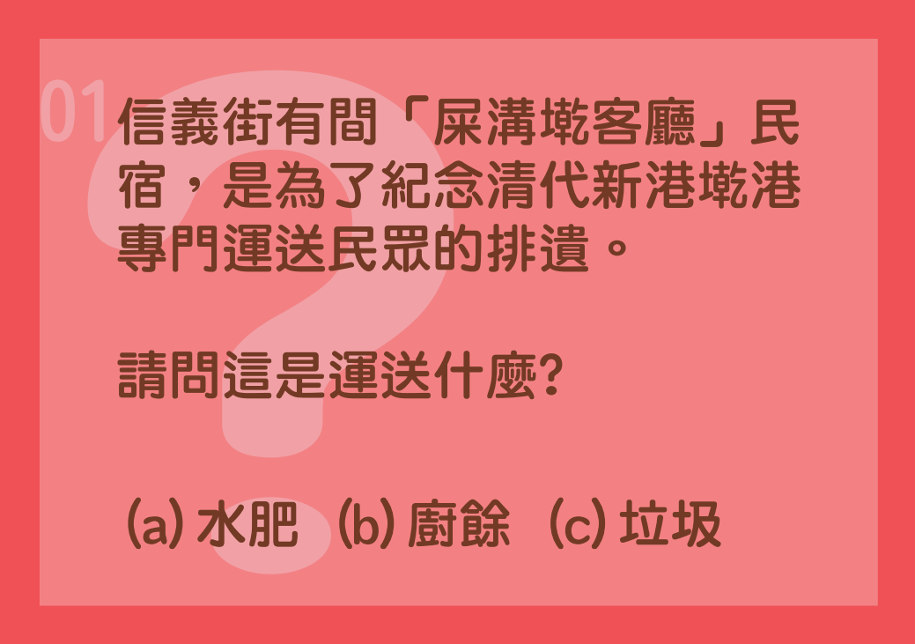
機會卡

Slide 10
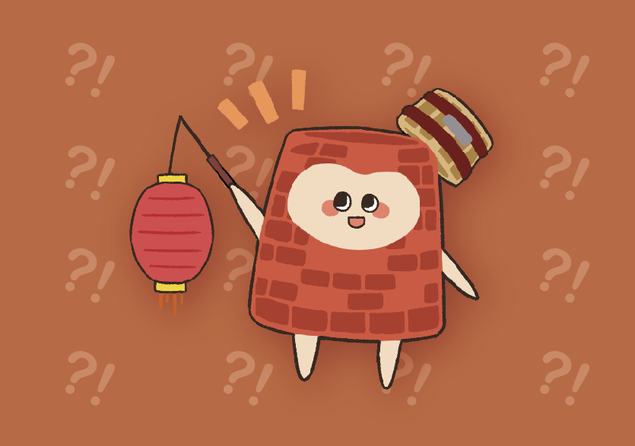
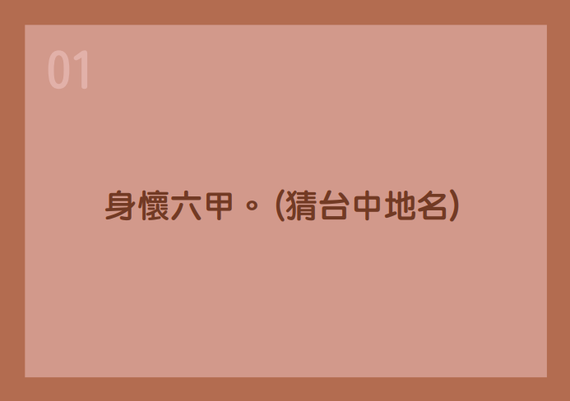
猜燈謎

Slide 11

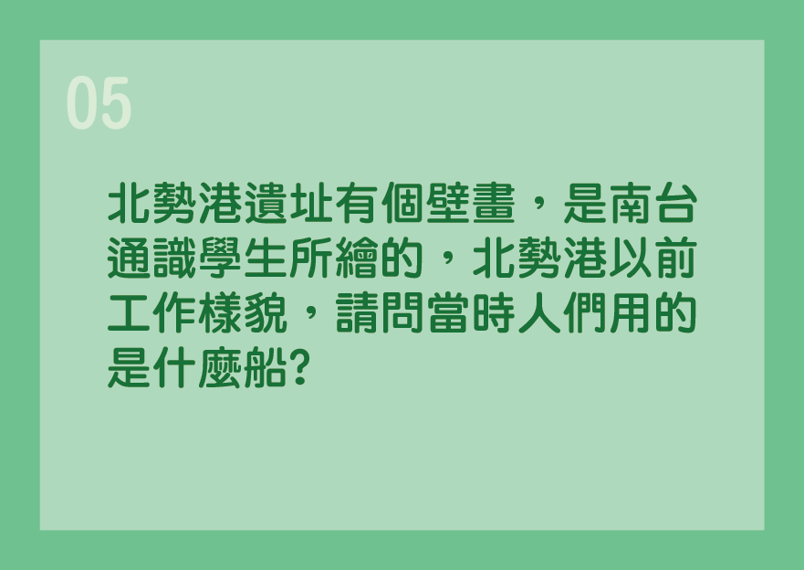
北勢港遺址畫廊

Slide 12
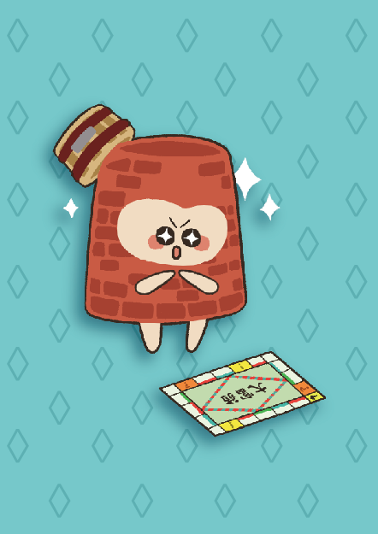


會館社會學堂

Slide 13
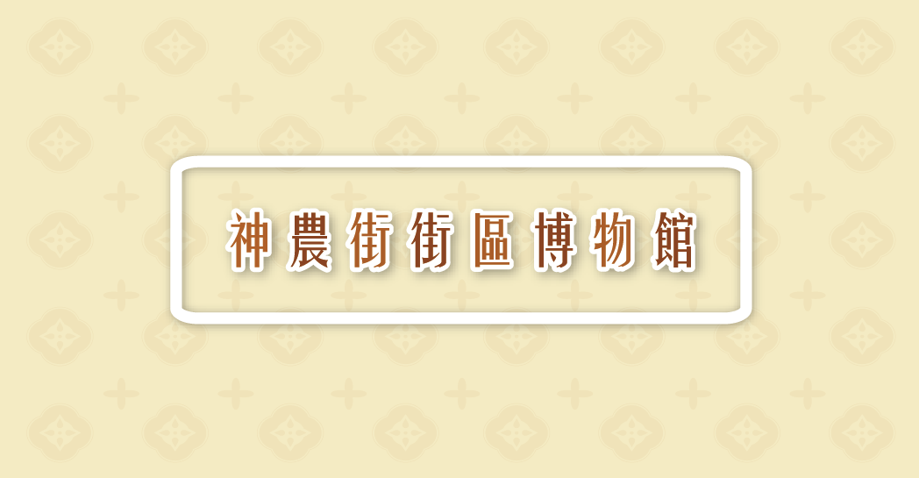

點數卡

Slide 14
軟體使用

Slide 15


軟體使用

Slide 16
結尾展示

Slide 17
結尾展示
https://youtu.be/6uXlEL-shPY

Slide 18
報告結束
Thank you.

